Slide 1


Sécurité offensive
Gouraud Elie
Kowal jérémy
Tuteur: Melcior michel
RT2 2020-2021

Slide 2
Présentation
Problématique
Peut-on privilégié l'apprentissage de l'attaque pour mieux défendre ? ou l'étude et le développement d'un botnet pour en étudier les contre-mesures à adopter.
2

Slide 3
Plan
Définitions
Master et serveur C&C
Environnement de déploiement
Stade de programmation de l’agent & serveur
Tâches à venir
JEREMY-------------
----
----
Organisation
3

Slide 4
définitions
Botnet : « robBOTs NETwork »
Bot : « roBOT »
Botnet Master : Entité de contrôle d’un Botnet
Obfuscation : « brouillage »
Payload : « charge utile »
Bruteforce
Exploit
4

Slide 5
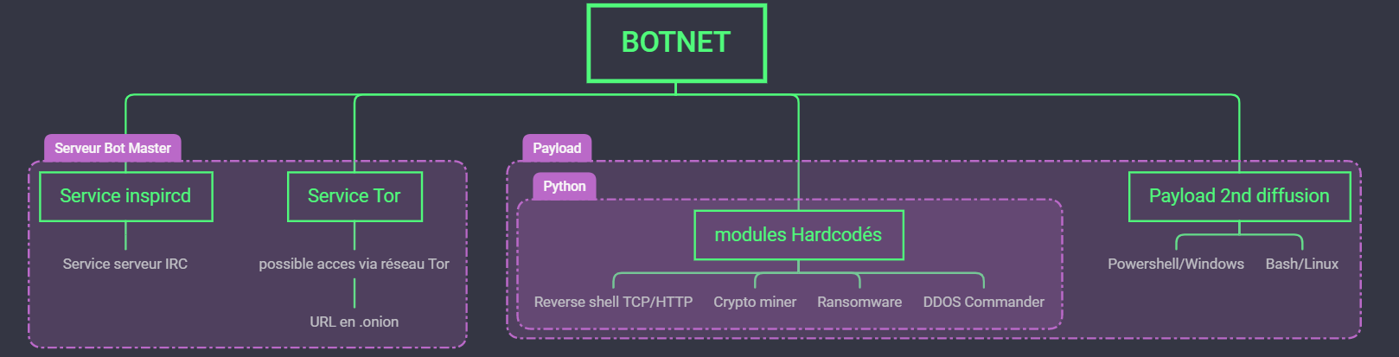
Master et serveur C&c
Infrastructure C&C
Contrôle simple
Simple à petite et moyenne échelle
Langages :
Base Python agent/serveur
Payloads PowerShell/Bash
Ressources nécessaires
inspIRCd
Tor
5

Slide 6
Master et serveur C&c
Charges utiles
Modules hard codés
Reverse Shell
Crypto Miner
Module ciblant un/des services sensibles
Data searching
DDOS Commander
Charge de 2e diffusion
Infection
Élévation de privilège
6

Slide 7
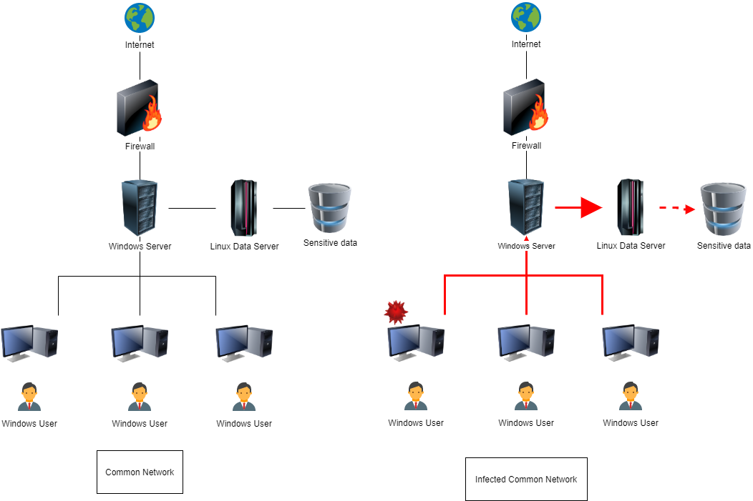
Environnement de déploiement
Scénario de test
Constitution
1 Administrateur non consciencieux
1 Post Linux Ubuntu
1 Poste Windows server 2012 R2 (vuln: ms17_010)
2-3 Poste Windows 7
Synopsis
Post Windows vulnérable dû à une mauvaise
configuration ou à un malware
Déploiement et Infection
Recherche de données/services sensibles
Exploitation
Structure commune à un réseau d’entreprise
7

Slide 8

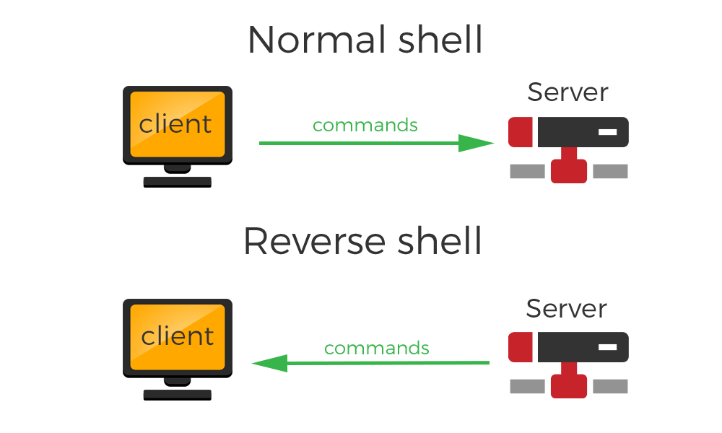
Stade de programmation de l’agent & serveur
Serveur IRC (inspircd) installé et configuré
Tor Hidden service
Squelette de l’agent opérationnel
Modules implémentés :
Shell-Invoke (reverse shell)
Windows key retriever
OS identification
IP retriever
8

Slide 9
Tâches À venir
Contre ingérence
Recherches et utilisations d’outils
Etudes des méthodes Anti-Virus
Analyse heuristique…etc
Idées
Observation/synthèse des journaux
Scripts de déploiement des contre-mesures
Powershell (Windows)
Bash (Linux)
Détection et camouflage
Outils
Hyperion
Graffiti
Invoke-Obfuscation
Méthodes
Ajout de signature/certificat numérique (iexpress)
Suppression des commentaires, style, des API inutilisées
Encodage du programme
Raisons
Camouflage
Performances (packing)
Contournement des protections
9

Slide 10
JEREMY------------------------------------

Slide 11
organisation
Jérémy
S4
Installation de l’infrastructure simulant un réseau
Adaptation de l’infection pour des appareils linux
Mi-février
Test en simulation
Début des recherches des méthodes de parade et de mise en quarantaine
Elie
S4
Installation de l’infrastructure simulant un réseau
Développement du payload infectieux
Obfuscation
Mi-février
Premiers tests en simulation
Début des recherches de méthodes de contre ingérence
Développement des scripts pour la contre ingérence
14

Slide 12
conclusion
Stade actuel
Un léger retard compensé
Plan personnel
Amélioration des connaissances en langages, système d’exploitation, cybersécurité
Sensibilisation au piratage
Plan professionnel
Connaissances en cybersécurité approfondi
17

Slide 13
Sources
Services
https://docs.inspircd.org/
https://www.torproject.org/fr/
https://medium.com/@jasonrigden/using-tor-with-the-python-request-library-79015b2606cb
Exploitation ms17_010
https://docs.microsoft.com/fr-fr/security-updates/securitybulletins/2017/ms17-010
https://www.rapid7.com/ (metasploit)
Infection
https://docs.microsoft.com/fr-fr/powershell/scripting/samples/collecting-information-about-computers?view=powershell-7
https://www.pandasecurity.com/fr/security-info/infection-techniques/
https://encyclopedia.kaspersky.fr/knowledge/how-malware-penetrates-systems/
18

